Slide 1
Visual Studio Code

Slide 2
Visual studio code nedir?
Visual Studio Code Microsoft tarafından Windows, Linux ve MacOS için geliştirilen bir kaynak kodu düzenleyicisidir.
Hata ayıklama, gömülü Git kontrolü, sözdizimi vurgulama, akıllı kod tamamlama ve snippet desteği içerir.
Stack Overflow'a göre en çok kullanılan kod geliştirme ortamıdır.

Slide 3
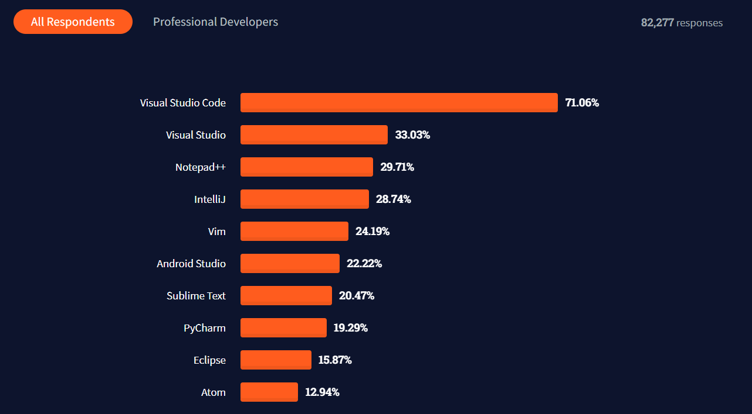
Stack overflow chart

Slide 4
Visual studio code özellİklerİ
Visual Studio Code, bir kaynak kodu düzenleyicisinin basitliğini IntelliSense kod tamamlama ve hata ayıklama gibi güçlü geliştirici araçlarıyla birleştirir.
JavaScript, TypeScript ve Node.js için yerleşik destekle birlikte gelir ve diğer dillere (C, C #, Java, Python, PHP ve Go gibi) destek verir.
Hafif ve hızlı çalışan bir platformdur. Bu özelliklerinin yanı sıra, VS Code; linting, çoklu imleç düzenleme, parametre ipuçları ve diğer güçlü düzenleme özellikleri; şık kod gezintisi ve Git desteğini içeren yerleşik kaynak kodu kontrolünü içerisinde bulundurur.

Slide 5
Vısual studio code teknık altyapı
VS Code Microsoft tarafından Electron framework’ü üzerinde typescript ile geliştirilmeye devam ediyor.
Electron;
Electron’un çıkış noktası Atom metin editörüdür.
Electron, önceleri Atom Shell olarak bilinirken 2015 yılında Electron olarak yeniden isimlendirilen ve Github tarafından geliştirilen açık kaynak bir uygulama geliştirme framework’ üdür.

Slide 6
Electron
Electron, 2012 yılında bir Intel stajyerinin, Electron’a benzer yapıda olan node-webkit’ te karşılaştığı bir sorunu çözmeye çalışırken ortaya çıkmış.
Electron, back-end’de node.js, front-end’de ise Google’ın açık kaynak web browser projesi olan Chromium’u kullanmaktadır.
Microsof’un VS Code için Electron’u tercih etmesinin en önemli sebebinin bu platform bağımsızlığı olduğunu söyleyebiliriz.
An az platform bağımsızlığı kadar önemli olan diğer bir kriter ise performans.

Slide 7
Vısual studio code – ram ve cpu kullanımı
İlk versiyondan bugüne dek RAM ve CPU kullanımından şikayet edenlerin sayısında bir azalma mevcut.
Peki şu an güncel versiyonda aşırı RAM ve CPU kullanımından şikayet eden yok mu? Tabi ki vardır. Ancak RAM ve CPU kullanımını arttıran bazı dış faktörler genelde göz ardı edilebiliyor.
Üzerinde çalışılan projenin büyüklüğü, ve aktif olan kod dosya sayısı gibi faktörler gözle görülür bir RAM ve CPU artışına sebep olmamakta.
Çok fazla sayıda eklenti yükleme bir sebep olabileceği gibi, tek bir eklentide mevcut olan bir bug, veya memory leak’e sebep olacak bir kod parçacığı bu duruma sebep olabilmekte.
Aşırı RAM ve CPU kullanımı sorununda en sık karşılaşılan durum VS Code’da yüklü olan eklentilerden bir veya bir kaçından kaynaklı oluyor.

Slide 8
Aşırı ram ve cpu kullanımından kaçınmak
Aşırı RAM ve CPU kullanımı durumunda, özellikle çok fazla indirilme sayısına ulaşmamış, community içerisinde henüz pek kabul görüp yaygınlaşmamış olan eklentilerden şüphelenebilirsiniz. Bu eklentileri pasife çekip veya tamamen kaldırıp kaynak kullanımını gözlemleyebilirsiniz.

Slide 9
Vısual studio code’un artıları
Tamamen açık kaynak ve ücretsiz olması.
Platform bağımsız (Windows, Linux, Mac) olması.
Hızlı ve kolay kullanıma sahip olması.
Kurulabilir eklentileri sayesinde birçok farklı dil desteği ve kullanım kolaylığı sağlaması.

Slide 10
Güçlü eklentİler
VS Code’u ilk kurduğumuz haliyle, yani henüz herhangi bir eklenti yüklü değilken, gayet stabil, performanslı ve kullanıcı dostu bir text editör olarak kullanabiliriz.
VS Code’u kurduktan sonra kullandığımız dil ve framework’ler için geliştirilmiş olan eklentileri de kurmalıyız.
Yani yazdığımız dil veya dillere göre kullanmadığımız parçaları çıkarıp, kullandıklarımızı takıyor gibi düşünebiliriz. Bu da VS Code’u lightweight bir geliştirme ortamına dönüştürmektedir.

Slide 11
Git entegrasyonu
VS Code’ un bir diğer çok önemli artısı ve güçlü yönü ise git entegrasyonudur.
Git işlemleri VS Code’un dahili terminalinden yapılabildiği gibi arayüzden de yapılabiliyor. Arayüzden, saniyeler içinde yeni bir branch oluşturabilir, branchler arası geçiş yapabilir, unstaged olarak bekleyen dosyaları görebilir, bu dosyaları tek tıkla staged/unstaged yapabilir, yine çok hızlı bir şekilde commitleyip sunucuya push edebiliriz. Eğer merge esnasında bir conflict (çakışma) yaşanırsa ve git auto-merge başarısız olmuşsa, VS Code çok başarılı bir arayüz üzerinden conflict’leri manuel olarak merge etme fırsatı sunuyor.

Slide 12
DahİLİ TERMınal
VS Code terminal özelliklerinin en iyi özelliklerinden birisi aynı anda birden fazla terminal açabilmek ve bu terminaller arasında kolayca geçiş yapabilmek.
Bir diğer güzel özelliği ise, bu terminali ön tanımlı (default) olarak powershell olarak açabilmektir.
Şöyle ki; Windows için terminal ön tanımlı olarak cmd.exe yi kullanmakta. Siz bu tanımı değiştirebilir, açılan her terminal’in powershell olarak açılmasını sağlayabilirsiniz.

Slide 13
kaynakça
Medium | VS Code Çok Güzel Gelsenize - Suat KÖSE

